Slide 1
Stata操作入門 #5. 線形回帰分析
83
PAGES
三橋利晴｜Toshiharu Mitsuhashi
岡山大学病院 新医療研究開発センター

Slide 2
本シリーズのテーマ
特に重要
解析の再現性を担保できる。
「取りあえず動く」からの脱却
重要
解析ができる。

Slide 3

解析計画
lbw.dtaの解析計画
記述統計量を算出する。
グラフを作る。
重回帰分析
最終月経時体重と出生時体重の関係
多重ロジスティック回帰分析
喫煙の有無と低出生体重児の関係
練習なので大雑把な計画です。

Slide 4
今回のテーマ
線形回帰分析を行う。
線形回帰分析
予測値と残差
分析結果の取り置き
重回帰分析を行う。
重回帰分析
ダミー変数化
解析結果の比較

Slide 5
作業フォルダに移動する。
作業フォルダに移動するコマンド
cd “C:\stata\stata_training”
変更するフォルダのパス （各自で作ったフォルダを指定）

Slide 6
前回までに作業したファイル読込む。
前回までに保存したファイルを開きます。
コマンド・ウインドウに打ち込む
use lbw2.dta,clear

Slide 7
Doファイルを作成する
コマンド・ウインドウに打ち込む
doedit
解析のために打ち込んだコマンドは、Do-file editorにもコピして下さい。

Slide 8
線形回帰分析を行う
線形回帰分析

Slide 9
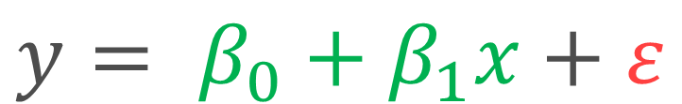
線形回帰分析
応答変数 y
説明変数 x
関係を直線的な関係で説明する。
係数のことを回帰係数という。
$$y= β_{0}+β_{1}x+ε$$
切片
傾き
誤差
xで説明できる
xによって説明できない

Slide 10
誤差と残差の違い
誤差 error
観察した値と真の値の差
真の値は測定できない。
残差 residual
観察した値と予測した値の差
何れも計算可能

Slide 11
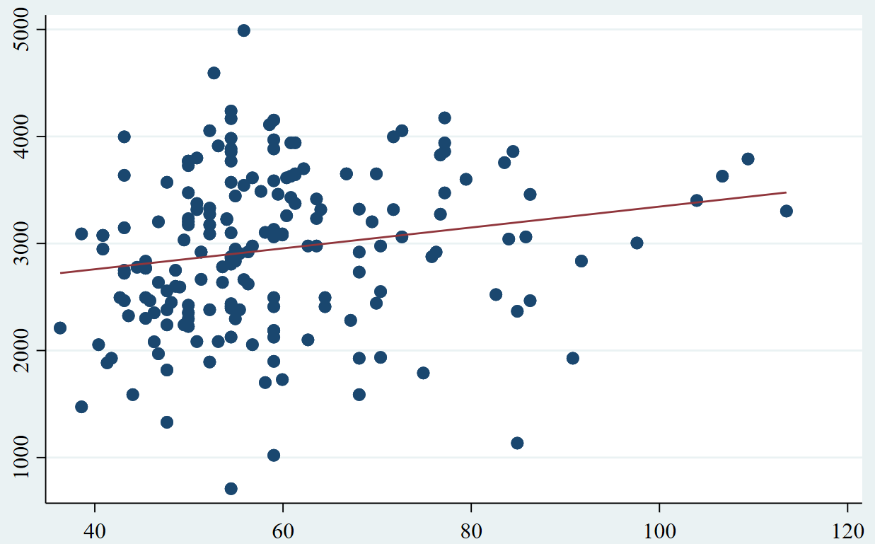
y:出生時体重、x:母親の体重
この直線を求める

Slide 12
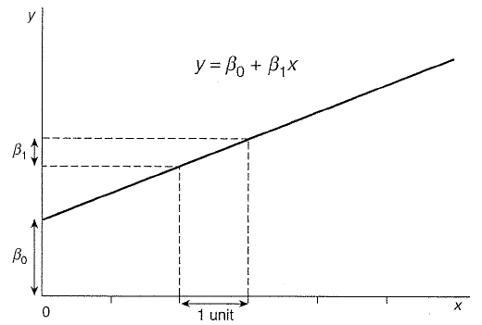
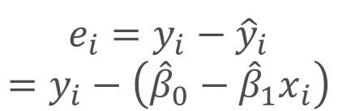

最小二乗法
推定回帰式
実際のデータ
$$y={\hat{β}}_{0}+{\hat{β}}_{1}x$$
回帰式に基づく予測データ
残差 residual
$$e_{i}=y_{i}−{\hat{y}}_{i}$$
$$=y_{i}−\left({\hat{β}}_{0}−{\hat{β}}_{1}x_{i}\right)$$

Slide 13
誤差と残差の違い
誤差
観察した値と真の値の差
真の値は測定できないので計算不能
残差
観察した値と予測した値の差
計算可能

Slide 14
誤差と残差の違い
観察値
予測値
残差
データから 求めた回帰式
誤差
真の値

Slide 15
最小二乗法
最小二乗法とは
残差の二乗和が最小になるように 切片と傾きを計算する方法。

Slide 16
線形回帰分析を実行するコマンド
regress 応答変数 説明変数 [if] [in]
解析対象を限定するときに使う。
後で示す様に複数あっても良い。

Slide 17
線形回帰分析を実行するコマンド
コマンドウインドウに打ち込む
regress bwt lwt_kg
“母親の体重が出生時体重を説明している“というモデル

Slide 18
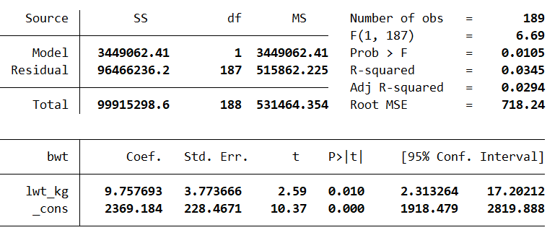
線形回帰分析
$$bwt=\hat{β_{0}}+\hat{β_{1}}lwt_kg+residual$$

Slide 19
結果の解釈
データと推定した結果の当てはまり具合
決定係数
自由度調整済み決定係数
回帰係数
p値
信頼区間
$$bwt=\hat{β_{0}}+\hat{β_{1}}lwt_kg+residual$$

Slide 20
解析結果の解釈
もし、lwt_kg=0なら、bwtは2369である。
lwt_kgが「1」増えると、bwtが9.76増える
回帰係数
p値
信頼区間
$$bwt=\hat{β_{0}}+\hat{β_{1}}lwt_kg+residual$$

Slide 21
線形回帰分析を行う
予測値と残差

Slide 22


解析結果の解釈
$$\hat{bwt}=\hat{β_{0}}+\hat{β_{1}}lwt_kg$$
$$\hat{bwt}=2369+9.76lwt_kg$$
lwt_kgによってbwtが予測可能になった。

Slide 23
回帰分析後
予測値を計算するコマンド
predict 新規変数名, xb
予測値を格納する変数名
直近の回帰分析に基づいて予測値を計算します。

Slide 24
回帰分析後
コマンドウインドウに打ち込む
predict bwt_hat, xb
bwt_hatという新しい変数が作成され、各々の妊婦さんの予測値が代入されます。

Slide 25
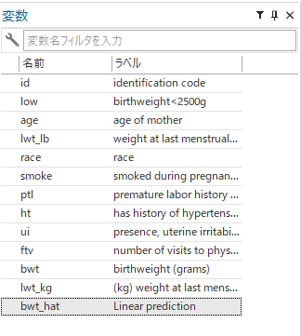
変数ウインドウで確認
画面右上の変数ウインドウにbwt_hatが新しくできたことを確認して下さい。
ラベルも自動でついています。

Slide 26
散布図で確認する。
コマンドウインドウに入力する
twoway (scatter bwt lwt_kg) (lfit bwt lwt_kg) (scatter bwt_hat lwt_kg)
回帰直線を描く
予測値を散布図に プロットする
2行に分かれていますが、コマンドウインドウに改行せずに1行で打ち込んで下さい。

Slide 27
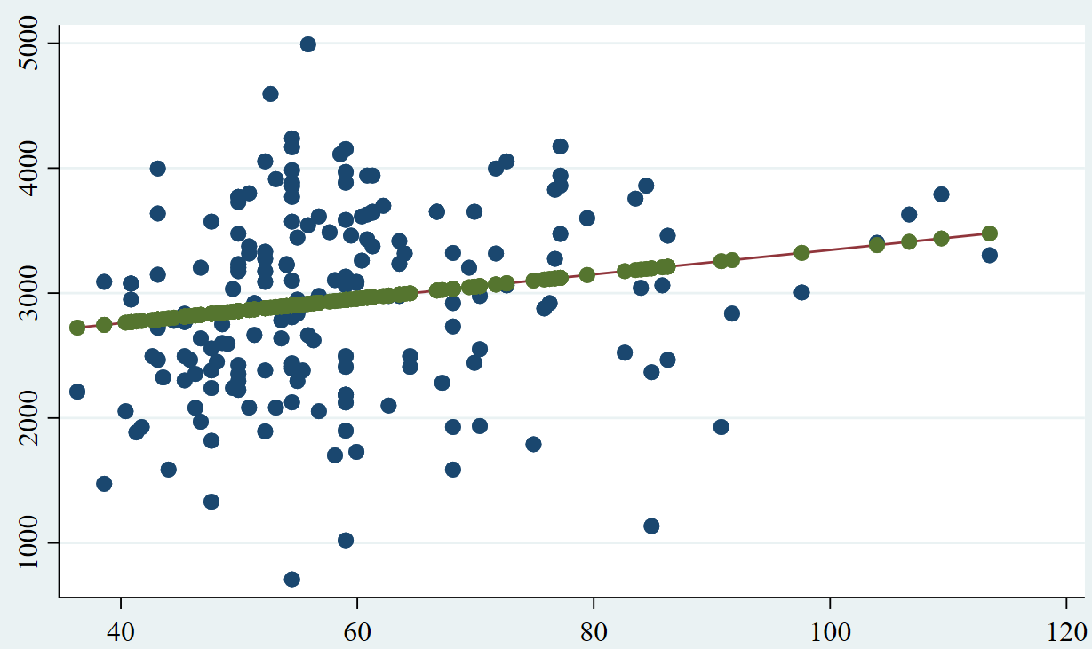
散布図で確認する。
予測値がキレイに 回帰直線に乗っている。

Slide 28
残差を確認する

Slide 29
残差の状況
残差は理想的には、
平均値ゼロの正規分布である。
予測値とは関連がない。
このような状況になっているかどうかを確認する。
正規分布であることは、必須の条件ではありません。

Slide 30
回帰分析後に残差を求める
残差を計算するコマンド
predict 新規変数名, residual
残差を格納する変数名
直近の回帰分析に基づいて残差を計算します。

Slide 31
回帰分析後に残差を求める
コマンドウィンドウに打ち込む
predict resi, residual
直近の回帰分析に基づいて残差を計算します。

Slide 32
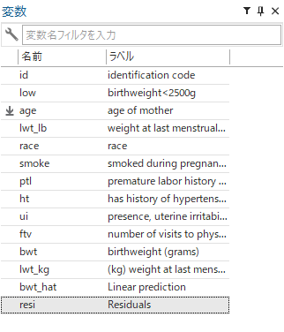
回帰分析後に残差を求める
画面右上の変数ウインドウにresiが新しくできたことを確認して下さい。
ラベルも自動でついています。

Slide 33
残差を見てみる
コマンドウィンドウに打ち込む
list bwt bwt_hat resi in 1/10
実測値、予測値、残差
を表示する。
189人全員ではなく、 1人目～10人目まで

Slide 34
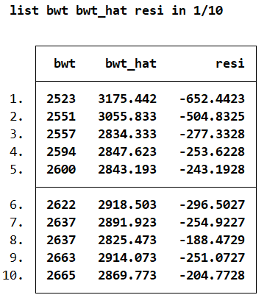
残差を見てみる
実測値＝予測値+残差
になっている事を確認

Slide 35
残差のヒストグラム
コマンドウィンドウに打ち込む
histogram resi, normal freq
正規分布曲線も描く
縦軸を頻度にする

Slide 36
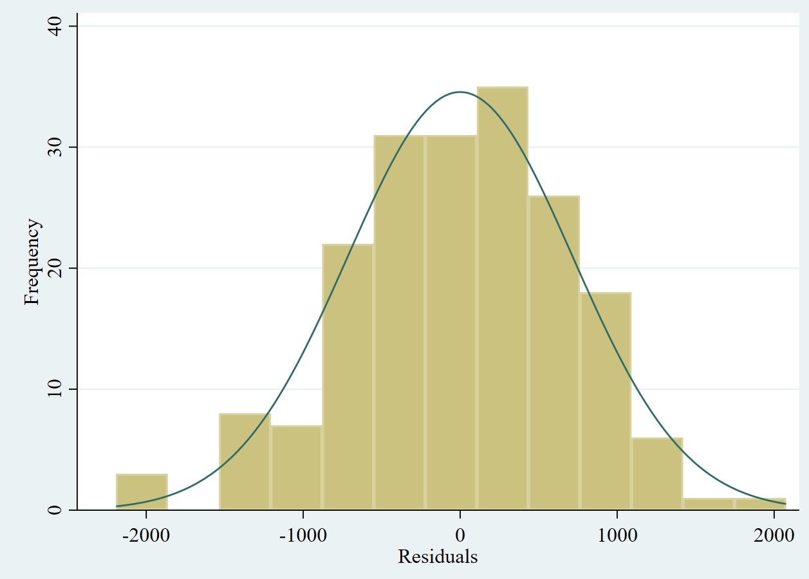
残差のヒストグラム
なんとなく
正規分布っぽい

Slide 37
QQプロットで確認する
コマンドウィンドウに打ち込む
qnorm resi
横軸を正規分布とした QQプロットを描くコマンド

Slide 38
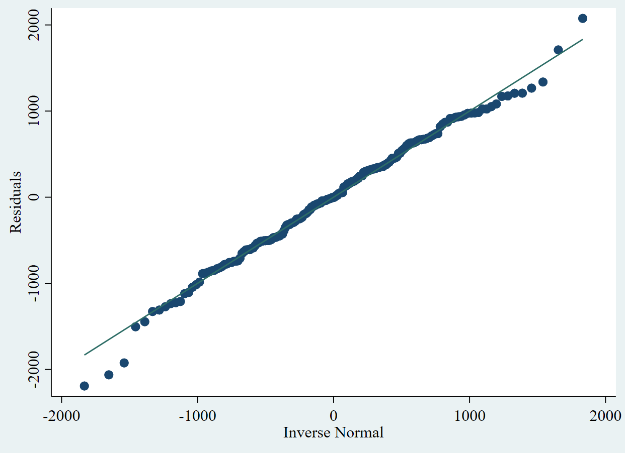
QQプロットで確認する
対角線上にあると
正規分布に一致
両端では
正規分布からズレる

Slide 39
予測値と残差の散布図
コマンドウィンドウに打ち込む
rvfplot
あるいは
twoway (scatter resi bwt_hat)
rvfplotは直近の回帰分析に基づいて予測値を計算します。

Slide 40
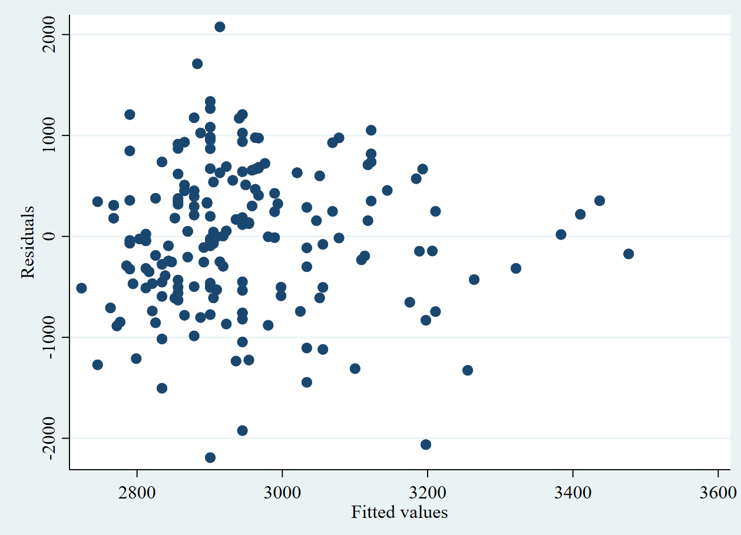
予測値と残差の散布図
あまり傾向がないように見える
残差
予測値

Slide 41
分析結果の取り置き

Slide 42
実行した分析結果の取り置き
一度解析した結果をStata上で取り置きすることが出来ます。
取り置いておくと、あとで幾つかの結果をまとめて俯瞰したい場合に便利です。

Slide 43
分析結果の取り置き
分析結果を取り置くコマンド
estimates store 取り置き名
自分で分かれば良い
直近の回帰分析に基づいて取り置きます。

Slide 44
実行した分析結果の取り置き
コマンドウインドウに打ち込む
regress bwt lwt_kg
estimates store model1
regress bwt lwt_kgの結果を
model1という名前で保存する。

Slide 45
取り置いた分析結果の表示
標準コマンドよりも便利なものがあるので、インストールします。
コマンドウインドウに打ち込む
net install st0085_2.pkg, from(http://www.stata-journal.com/software/sj14-2)
共有パソコン等の問題でインストール出来ない場合は、標準コマンドを使います。

Slide 46
取り置いた結果の表示
取り置いた結果を表示する外部コマンド
esttab 取り置き名 [, option]
取り置き名は複数同時に 指定することも出来ます。
どのように表示するのかを 指定できます。

Slide 47
取り置いた結果の表示
コマンドウインドウに打ち込む
esttab model1, ci nostar wide
ci : 信頼区間を表示
nostar : 星印は付けない
wide : 横長にする
表示オプションは後でも説明します。

Slide 48
取り置いた結果の表示
取り置いた結果を表示する標準コマンド
estimate table 取り置き名 [, option]
取り置き名は複数同時に 指定することも出来ます。
どのように表示するのかを 指定できます。

Slide 49
取り置いた結果の表示
コマンドウインドウに打ち込む
estimate table model1, se
se : 標準誤差を表示
表示オプションは後でも説明します。

Slide 50
使い分け
esttab 信頼区間を表示することができます。
estimate table やや表のデザインがよいです。
estimate tableでも信頼区間が表示できたら良いのに。

Slide 51
取り置いた結果が不要になった時
取り置いた結果を削除するコマンド
estimates drop 取り置き名

Slide 52
重回帰分析
重回帰分析

Slide 53
重回帰分析
ここまでの回帰分析は、説明変数を1つだけに限定していました。
説明変数を追加します。
ただし、追加すべき変数の判断基準は、このコースでは取り扱いません。
ここではraceとsmokeを追加します。
ただし、ここで知りたいのはあくまでもlwt_kgがbwtに与える影響です。

Slide 54
追加する説明変数
race
人種：カテゴリ変数
1…白人
2…黒人
3…その他

Slide 55
線形回帰分析を実行するコマンド
regress 応答変数 説明変数 [if] [in]
解析対象を限定するときに使う。
複数あっても良い。

Slide 56
重回帰分析を実行するコマンド
コマンドウインドウに打ち込む
regress bwt lwt_kg race
“母親の体重が出生時体重を説明している“ というモデルに人種を交絡として説明変数に加えた。
交絡として加えたのかどうかは、Stata側には伝わりません。人間の解釈です。

Slide 57
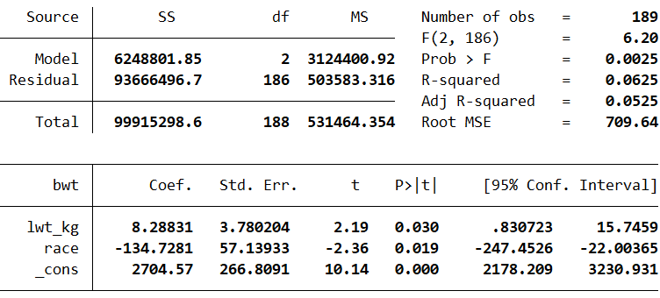
解析結果の解釈
$$bwt=\hat{β_{0}}+\hat{β_{1}}lwt_{kg}+\hat{β_{2}}race+residual$$

Slide 58
解析結果の解釈
raceが「1」増えると、 bwtが134.7減る
回帰係数
$$bwt=\hat{β_{0}}+\hat{β_{1}}lwt_{kg}+\hat{β_{2}}race+residual$$

Slide 59
追加する説明変数
race
人種
1…白人
2…黒人
3…その他
raceが「1」増えると、 bwtが134.7g減る
白人と黒人：134.7g減る
黒人とその他：134.7g減る
白人とその他：269.4g減る
この関係は正しいか？

Slide 60
重回帰分析
ダミー変数化

Slide 61

ダミー変数化
推定するモデルを変える必要がある。
whiteに対するblackの回帰係数
whiteに対するotherの回帰係数
ダメ
$$bwt=\hat{β_{0}}+\hat{β_{1}}lwt_{kg}+\hat{β_{2}}race$$
良い
$$bwt=\hat{β_{0}}+\hat{β_{1}}lwt_{kg}+\hat{β_{2}}black+\hat{β_{3}}other$$
whiteを基準にしているので、式には入れていません。

Slide 62
ダミー変数化
黒人では=1
白人・その他では=0
$$bwt=\hat{β_{0}}+\hat{β_{1}}lwt_{kg}+\hat{β_{2}}black+\hat{β_{3}}other$$
その他では=1
白人・黒人では=0
whiteを基準にしているので、式には入れていません。

Slide 63



ダミー変数化
race=白人
$$bwt=\hat{β_{0}}+\hat{β_{1}}lwt_{kg}$$
race=黒人
β₂ = 白人と黒人の比較
$$bwt=\hat{β_{0}}+\hat{β_{1}}lwt_{kg}+\hat{β_{2}}$$
race=その他
β₃ = 白人とその他の比較
$$bwt=\hat{β_{0}}+\hat{β_{1}}lwt_{kg}+\hat{β_{3}}$$

Slide 64
重回帰分析を実行するコマンド
コマンドウインドウに打ち込む
regress bwt lwt_kg i.race
raceをダミー変数化するために”i.”を変数名の前に付ける。

Slide 65
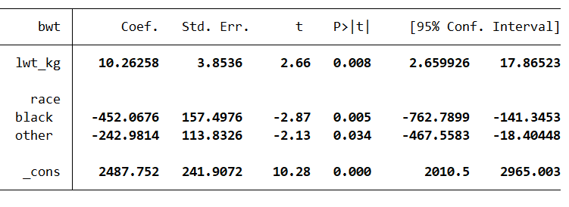
結果の解釈
人種の影響を考慮すると、
母親の体重1kg増加により
出生時体重は10.3g増える
回帰係数
黒人は白人よりも-452g
その他は白人よりも-243g
$$bwt=\hat{β_{0}}+\hat{β_{1}}lwt_{kg}+\hat{β_{2}}black+\hat{β_{3}}other$$

Slide 66
実行した分析結果の取り置き
コマンドウインドウに打ち込む
estimates store model2
regress bwt lwt_kg i.raceの結果を
model2という名前で保存する。

Slide 67
重回帰分析
解析結果の比較

Slide 68
解析結果の比較
いままでのところ2つのモデルで解析しました。
説明変数：lwt_kgのみ
説明変数：lwt_kgとrace
比較のため3つめのモデルも作ります。

Slide 69
重回帰分析を実行するコマンド
コマンドウインドウに打ち込む
regress bwt lwt_kg i.race i.smoke
raceとsmokeをダミー変数化するために ”i.”を変数名の前に付ける。

Slide 70
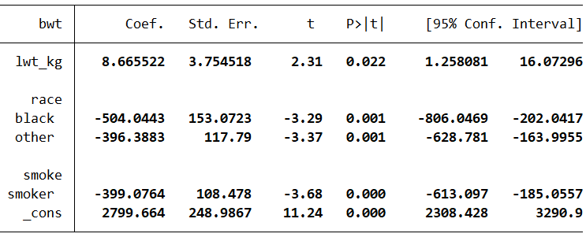
実行結果
人種と喫煙の影響を考慮すると、
母親の体重1kg増加により
出生時体重は8.6g増える
非喫煙者と比べて 喫煙者では-399g
$$bwt=\hat{β_{0}}+\hat{β_{1}}lwt_{kg}+\hat{β_{2}}black+\hat{β_{3}}other+\hat{β_{4}}smoker$$

Slide 71
実行した分析結果の取り置き
コマンドウインドウに打ち込む
estimates store model3
regress bwt lwt_kg i.race i.smokeの結果を
model2という名前で保存する。

Slide 72
ここまで取り置いた結果を俯瞰する
コマンドウインドウに打ち込む
esttab model*, ci nostar wide
ワイルドカード（*）を使って、modelから始じまる結果を全て指定しています。
ci : 信頼区間を表示
nostar : 星印は付けない
wide : 横長にする
横長にすると見にくい場合は、wideオプションを外して下さい。

Slide 73
ここまで取り置いた結果を俯瞰する
コマンドウインドウに打ち込む
estimate table model*, se
ワイルドカード（*）を使って、modelから始じまる結果を全て指定しています。
se: 標準誤差を表示

Slide 74
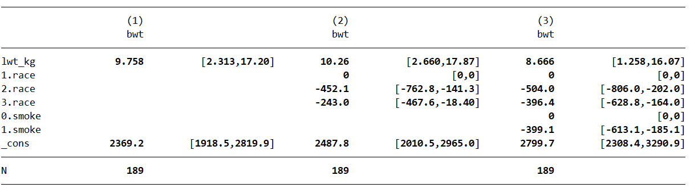
ここまで取り置いた結果を俯瞰する
model1の結果
model2の結果
model3の結果
どのモデルが良いかは、
研究仮説や想定している因果構造によります。

Slide 75
どのモデルを選択するか？
よく見る基準
自由度調整済み決定係数
サンプルのデータとの整合性を反映している。
1に近い方が良い。
AIC（赤池情報基準）
統計モデルの予測力を反映している。
小さい値の方が良い。
因果推論するとき
想定している因果構造によって決める。

Slide 76
決定係数とAICのイメージ
無作為抽出
現実世界を 数学的に モデル化
現実世界の母集団
サンプル
推測
近似
決定係数で見ているギャップ
AICで見ている ギャップ

Slide 77
決定係数とAIC
取り置いた解析結果から、 自由度調整済み決定係数や AICを表示させます。

Slide 78
ここまで取り置いた結果を俯瞰する
コマンドウインドウに打ち込む
esttab model*, ci nostar wide ar2 aic
ワイルドカード（*）を使って、modelから始じまる結果を全て指定しています。
ci : 信頼区間を表示
nostar : 星印は付けない
wide : 横長にする
ar2 : 調整済み決定係数を表示する。
aic : AICを表示する
横長にすると見にくい場合は、wideオプションを外して下さい。

Slide 79
ここまで取り置いた結果を俯瞰する
コマンドウインドウに打ち込む
estimate table model*, se stat(N r2_a aic)
ワイルドカード（*）を使って、modelから始じまる結果を全て指定しています。
se: 標準誤差を表示
N : 解析対象者数を表示
r2_a : 調整済み決定係数を表示する。
aic : AICを表示する

Slide 80
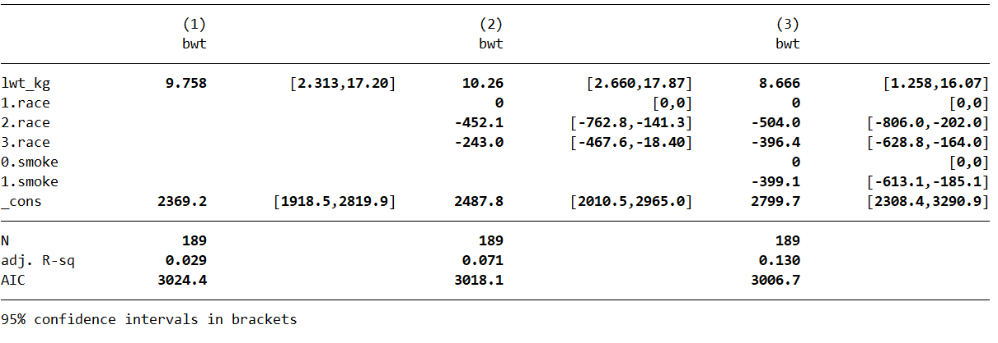
ここまで取り置いた結果を俯瞰する
model1の結果
model2の結果
model3の結果
 | Model 1 | Model 2 | Model 3
Adj R² | 0.029 | 0.071 | 0.130
AIC | 3024.4 | 3018.1 | 3006.7

Slide 81
ここまでの内容の振り返り

Slide 82
今回のテーマ
線形回帰分析を行う。
線形回帰分析
予測値と残差
分析結果の取り置き
重回帰分析を行う。
重回帰分析
ダミー変数化
解析結果の比較

Slide 83
使ったコマンド
コマンド | 用途
regress | 線形回帰分析・重回帰分析を行う
i. | 解析する説明変数をダミー変数化する。
predict ,xb | 予測値を計算する
predict ,residual | 残差を計算する
qnorm | 横軸=正規分布のQQプロットを描画する
rvfplot | 横軸=予測値、縦軸=残差の散布図を描画する
estimates store | 解析結果を取り置く。
estimates drop | 取り置いた解析結果を削除する。
esttab | 取り置いた解析結果を表示する。
estimates table | 取り置いた解析結果を表示する。
これらの詳細は、本スライドやヘルプファイルを参照して下さい。

